Slide 1
Городской фестиваль
педагогических идей
МОЕ ПЕРВОЕ ОТКРЫТИЕ
ТЕМАТИЧЕСКАЯ КОНСУЛЬТАЦИЯ
«Подготовка успешного
публичного выступления»

Slide 2



ОТДЕЛ КОНКУРСНОГО ДВИЖЕНИЯ.
КОНТАКТНЫЕ ДАННЫЕ
Туран Наталья Константиновна, начальник отдела
Орехов Михаил Васильевич, специалист отдела
ул. Транспортная, 17
кабинет 225
8 (3843) 73-75-00 (#130)
okd.ipk@mail.ru

Slide 3
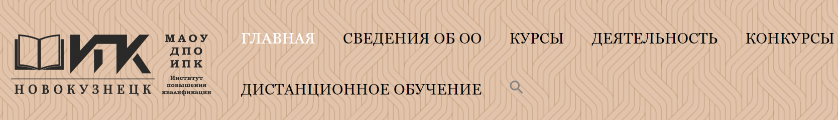


ОТДЕЛ КОНКУРСНОГО ДВИЖЕНИЯ.
Сайт Института повышения квалификации
Социальные сети МАОУ ДПО ИПК
Мы в Телеграм Мы в ВКонтакте

Slide 4

ПРОВЕДЕНИЕ
Март 2025 г. (в рамках «Кузбасской ярмарки»)
19 марта – профессиональный союз: молодой специалист + педагог-наставник
17 марта – остальные номинации.

Slide 5
ОСНОВНЫЕ СВЕДЕНИЯ О ФЕСТИВАЛЕ
Номинации:
Профессиональный союз: молодой специалист + педагог-наставник;
Педагог гуманитарных предметов общеобразовательной организации;
Педагог естественных и точных предметов общеобразовательной организации;
Педагог начального образования;
Педагог дошкольной образовательной организации;
Педагог организации дополнительного образования.

Slide 6

КОНКУРСНАЯ РАБОТА
– приём заявок на участие в Фестивале – до 21 февраля 2025 года;
– приём работ, выдвигаемых на участие в Фестивале – до 01 марта 2025 года;
в электронном виде
на почту okd.ipk@mail.ru
в теме письма «МПО_ ОО №_Фамилия ИО участника»
В день выступления
1 распечатанный экземпляр
удобный для пролистывания

Slide 7
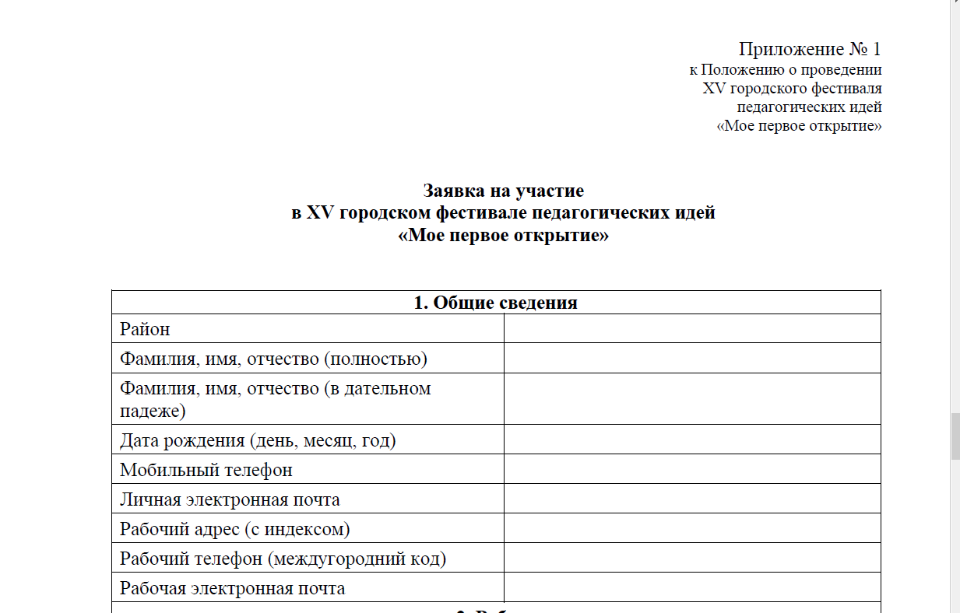
Продублировать заявку в формате Word вместе с конкурсной работой

Slide 8
КОНКУРСНАЯ РАБОТА
Участники каждой номинации представляют свой педагогический опыт: разработки собственных уроков, методических и дидактических материалов, занятий внеурочной деятельности и опыт их применения на практике.
В какой форме можно представить опыт:
- совместный мастер-класс (для номинации «Профессиональный союз: молодой специалист + педагог-наставник»).
- доклад с использованием презентации, мастер-класс (для остальных номинаций);

Slide 9

КОНКУРСНАЯ РАБОТА
Требования к оформлению:
актуальность;
результативность;
логичность, доступность изложения;
практическая значимость.

Slide 10
КОНКУРСНАЯ РАБОТА
Требования к оформлению:
актуальность;
результативность;
логичность, доступность изложения;
практическая значимость,
в названии работы должен быть указан жанр (социально-ориентированный проект, педагогический проект, методическая разработка, методическое пособие и др.);

Slide 11
КОНКУРСНАЯ РАБОТА
Требования к оформлению:
объем – до 20 стр.;
поля – по 1,5 см;
шрифт – Times New Roman;
размер – 14;
межстрочный интервал – полуторный;
заголовки – полужирный, отделены пустыми строками до и после

Slide 12
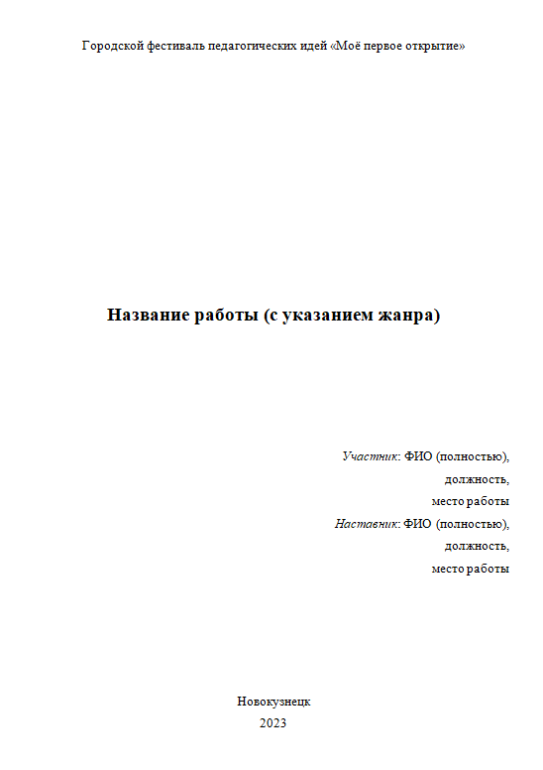
КОНКУРСНАЯ РАБОТА. ТИТУЛЬНЫЙ ЛИСТ.
СПИСОК ЛИТЕРАТУРЫ
Список используемых источников оформляется по ГОСТу

Slide 13
ВЫСТУПЛЕНИЕ
Выступление состоит из двух частей:
1) визитная карточка «Разрешите представиться!» (презентация участника Фестиваля, его профессиональных и личных увлечений, успехов и достижений, творческих планов и др.; продолжительность – до 3 минут);
2) представление педагогического опыта в одной из указанных форм (продолжительность – до 15 минут).

Slide 14
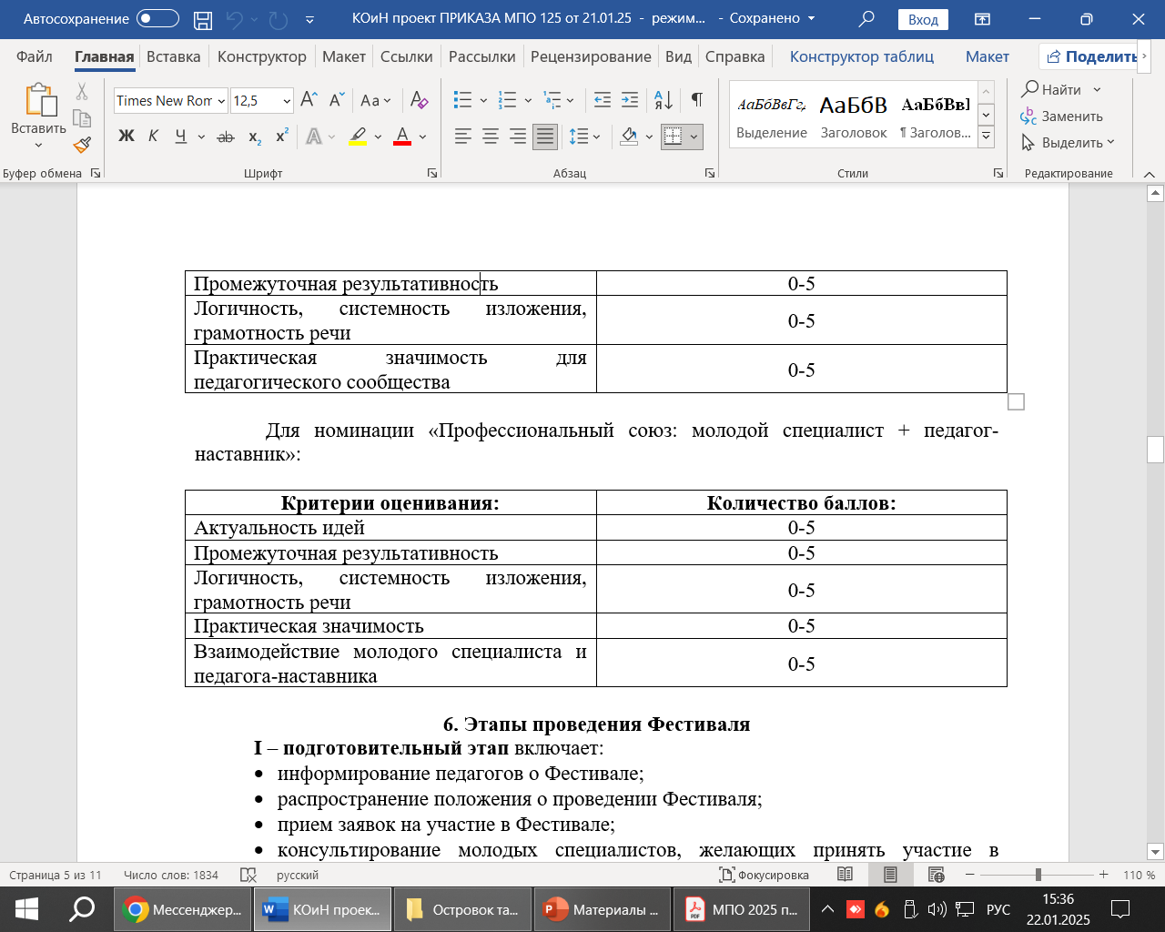
КРИТЕРИИ ОЦЕНКИ
Для номинации «Профессиональный союз: молодой специалист + педагог-наставник»:

Slide 15
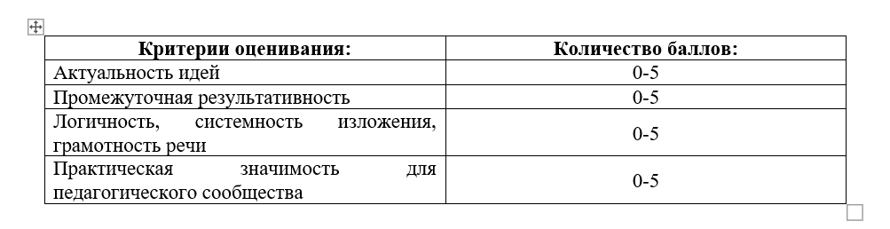
Для номинаций «Педагог гуманитарных предметов общеобразовательной организации», «Педагог естественных и точных предметов общеобразовательной организации», «Педагог организации дополнительного образования», «Педагог дошкольной образовательной организации»:

Slide 16

Номинация «Профессиональный союз»
МАСТЕР-КЛАСС
Мастер-класс – это интерактивная форма обучения и обмена опытом, объединяющая формат тренинга и конференции.
Основной принцип мастер-класса – «Я знаю, как это делать. Я научу вас».
Алгоритм проведения мастер-класса (ПРИМЕРНЫЙ)
Визитная карточка
Презентация педагогического опыта
Проведение имитационной игры (передать способы деятельности)
Рефлексия

Slide 17
КАК СОВЛАДАТЬ СО СТРАХОМ
ПУБЛИЧНЫХ ВЫСТУПЛЕНИЙ?
Самое главное – тщательно подготовиться к выступлению!
Следить за дыханием.
Нарисовать в голове положительный образ выступления.
Не забывать, любое, даже самое неудачное выступление – огромная возможность для роста!

Slide 18
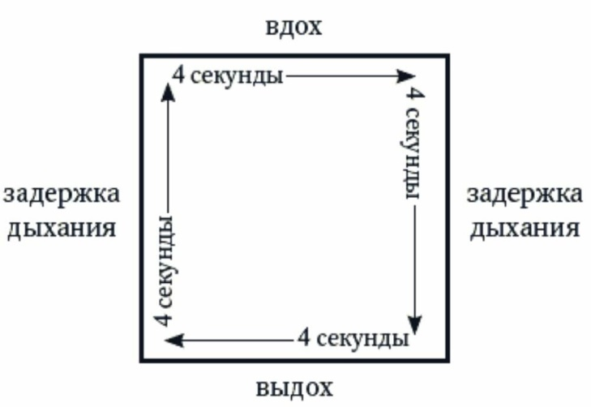
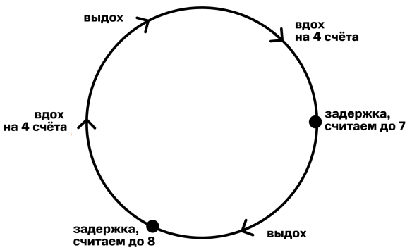
КАК СОВЛАДАТЬ СО СТРАХОМ
ПУБЛИЧНЫХ ВЫСТУПЛЕНИЙ
Дыхание
Метод «Дыхание по квадрату» (вдох, пауза, выдох, пауза – по 4 секунды)
Техника «4-7-8»
(вдох через нос (4 сек) – задержка дыхания (7 сек) – выдох через рот (8 сек))

Slide 19
ЧТО ГЛАВНОЕ ПРИ ПОДГОТОВКЕ ПУБЛИЧНОГО ВЫСТУПЛЕНИЯ?
Определить…
ЦЕЛЬ
Какой цели я хочу достичь этим выступлением?

Slide 20
КАК НАЧАТЬ ВЫСТУПЛЕНИЕ?
Способы начать выступление
Поблагодарить организаторов / похвалить слушателей
Упомянуть некое актуальное событие, связанное с темой выступления
Вспомнить некое историческое событие, связанное с темой выступления
Цитировать слова известного человека
Привести данные новейшего исследования, связанные с темой выступления
Задать вопрос аудитории / провести опрос
Начать с проблемы, которую поможет решить описываемая Вами работа

Slide 21
КАК ЗАКОНЧИТЬ ВЫСТУПЛЕНИЕ?
Способы закончить выступление
Мотивирующей фразой
Советом
Резюме своего выступления
Демонстрацией «продукта», о котором шла речь
Словами благодарности

Slide 22
КАК ПОМОЧЬ СЕБЕ ВО ВРЕМЯ ВЫСТУПЛЕНИЯ?


Использовать презентор (кликер)
– выступление становится более динамичным
– выступающий не зависит от помощников – решается проблема «куда деть руки»
Использовать «карточки спикера»
– удобно помещается в руке
– крупный текст
– цветовое кодирование
– структурирование доклада
– возможность сделать личные пометки
– Пример на следующем слайде

Slide 23
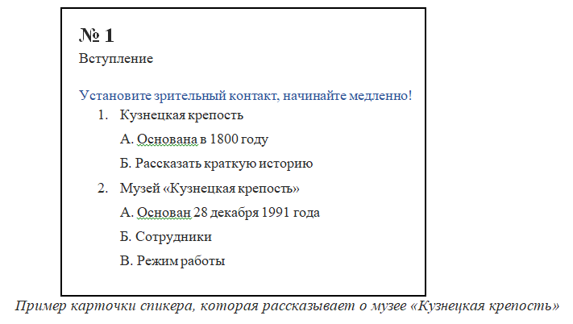
ПРИМЕР КАРТОЧКИ СПИКЕРА

Slide 24
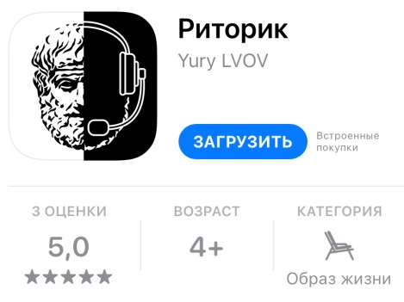
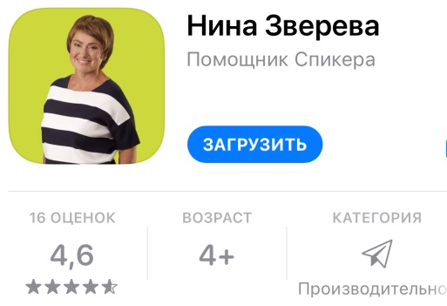
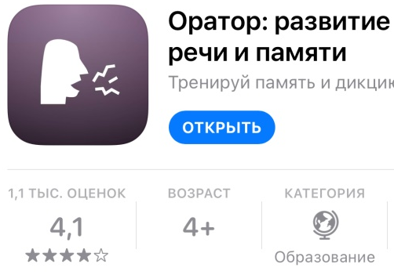
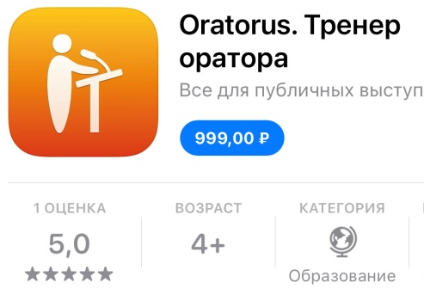
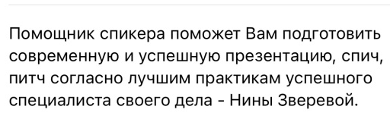
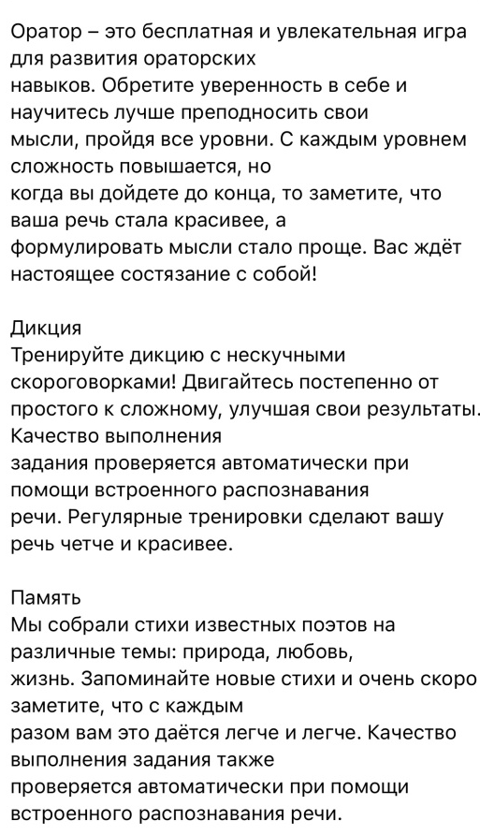
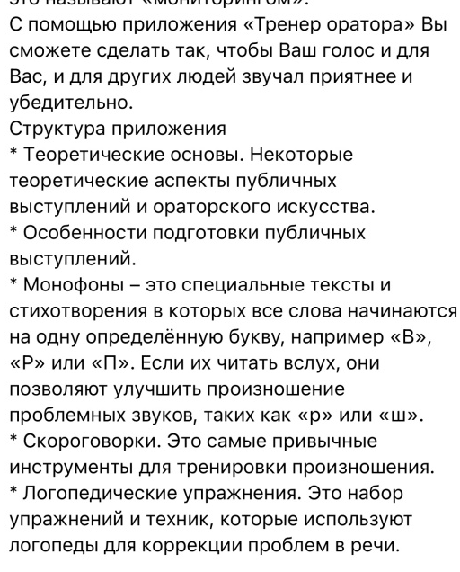
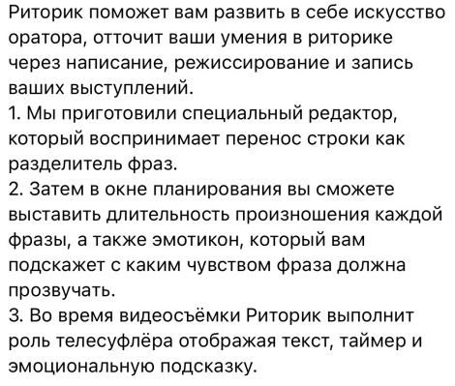
СЕРВИСЫ И РЕСУРСЫ
ДЛЯ ПУБЛИЧНЫХ ВЫСТУПЛЕНИЙ
1
Мобильные приложения
для развития дикции, запоминания текста, подготовки выступлений

Slide 25
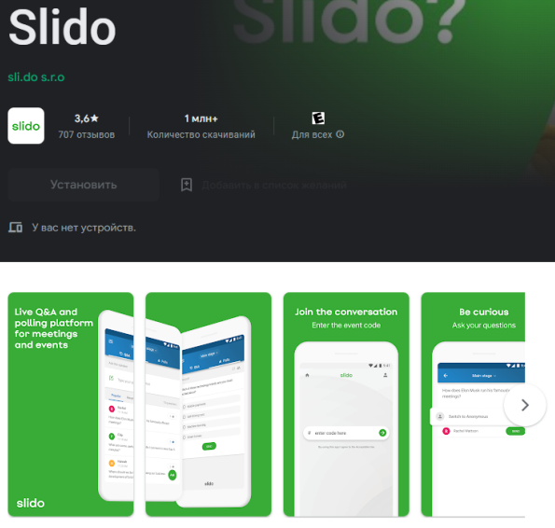
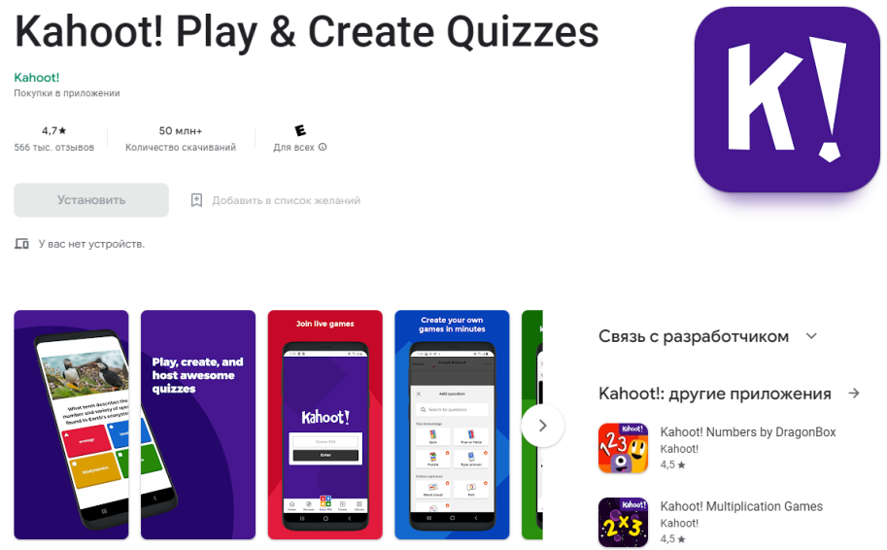
СЕРВИСЫ И РЕСУРСЫ
ДЛЯ ПУБЛИЧНЫХ ВЫСТУПЛЕНИЙ
1
Мобильные приложения
для проведения опросов, интерактива со зрителями

Slide 26
СЕРВИСЫ И РЕСУРСЫ
ДЛЯ ПУБЛИЧНЫХ ВЫСТУПЛЕНИЙ
2
Диктофон, камера, зеркало, друзья, коллеги

Slide 27


СЕРВИСЫ И РЕСУРСЫ
ДЛЯ ПУБЛИЧНЫХ ВЫСТУПЛЕНИЙ
3
Книги
В своих произведениях Аристотель обобщает опыт классической эпохи древнегреческой культуры
и добивается невиданной прежде дисциплины научного мышления.
В трактате "Риторика"
он вывел общие законы красноречия, создал теоретическое учение
о принципах достижения прекрасного в античной прозе.
В философии Цицерона, сама идея ораторского искусства неразрывно связана
с личностными и гражданскими качествами идеального оратора .
Уже современники признавали безукоризненное совершенство формы его произведений, а в последующие времена Цицерон считался лучшим стилистом древнеримской литературы.

Slide 28


СЕРВИСЫ И РЕСУРСЫ
ДЛЯ ПУБЛИЧНЫХ ВЫСТУПЛЕНИЙ
3
Книги
Дейл Карнеги показывает, как его оригинальная методика, позволяющая привлекать
и удерживать внимание слушателей, будет помогать вам во всех областях жизни.
В книге также содержатся упражнения по улучшению дикции, правильности речи
и десятки примеров
из выдающихся выступлений знаменитых ораторов.
Книга о публичных выступлениях любого уровня
и масштаба, основанная на 15-летнем опыте и личных историях Скотта Беркуна.
В книге собраны советы, приемы и лайфхаки для всех, кто выступает перед аудиторией.
Рассказывает, как завоевывать и удерживать внимание публики.

Slide 29

СЕРВИСЫ И РЕСУРСЫ
ДЛЯ ПУБЛИЧНЫХ ВЫСТУПЛЕНИЙ
3
Книги
Эта книга о том, как стать ярким, успешным, харизматичным оратором.
Вы найдете в ней веселую и живую теорию, затрагивающую практически все аспекты ораторского мастерства: снятие страха сцены, контакт глазами, работа с голосом, паузы, борьба со словами паразитами, использование вопросов, жесты, постановка на публике, актерское мастерство и многое другое.
Коллекция упражнений из риторики, актерских, ораторских, голосо-речевых тренингов позволит вам сразу же, по ходу чтения книги, улучшать свои ораторские навыки.
В результате вы познакомитесь более чем с 30 параметрами, составляющими формулу ораторского мастерства, знание которых позволит вам не только с успехом выступать перед аудиторией, но и в обычном общении легко становиться душой компании благодаря умению ярко, увлекательно и интересно доносить свои идеи.

Slide 30

ЦЕЛЬ ИСПОЛЬЗОВАНИЯ
ПРЕЗЕНТАЦИОННЫХ МАТЕРИАЛОВ
- сопровождает выступление, а не дублирует выступление
- раскрывает значимые моменты выступления
- дополняет образ выступающего

Slide 31
  ТРЕБОВАНИЯ К ОФОРМЛЕНИЮ ПРЕЗЕНТАЦИИ
оформление и содержание презентации должно соответствовать теме выступления
объем –10-20 слайдов;
соблюдение единого стиля оформления всех слайдов (шрифт, фон, цветовая гамма и др.);
размер шрифта – для заголовков не менее 24, для текста не менее 18;
приветствуется использование в ходе выступления демонстрация наглядных материалов, разработок и пособий.

Slide 32
ТИПИЧНЫЕ ОШИБКИ
ПРЕЗЕНТАЦИОННЫХ МАТЕРИАЛОВ
перегруженность слайдов текстовой информацией
отсутствие ИЛИ избыточность графических объектов
размещение на слайде графических объектов (фотографии, картинки, иллюстрации) разного стиля
использование «кричащих», несочетаемых цветов
разный стиль оформления текста в заголовках и основном тексте на слайдах
отсутствие логики в размещении информации

Slide 33
НЕ РЕКОМЕНДУЕТСЯ ИСПОЛЬЗОВАТЬ
ПРИ ОФОРМЛЕНИИ ПРЕЗЕНТАЦИЙ
анимацию
градиентную заливку фона
оформление текста заголовка с тенью
точки не ставим в заголовках, только если в заголовке 2 предложения

Slide 34
ПРАВИЛА ОФОРМЛЕНИЯ
И ИСПОЛЬЗОВАНИЯ ПРЕЗЕНТАЦИЙ
1
2
Простота слайдов
Минимум слов
Избегайте нагромождения мелких деталей на фоне
Не перегружайте слайды: простой фон и один элемент, фокусирующий внимание
Используйте максимально простые формулировки
Оставьте «воздух» на слайдах

Slide 35
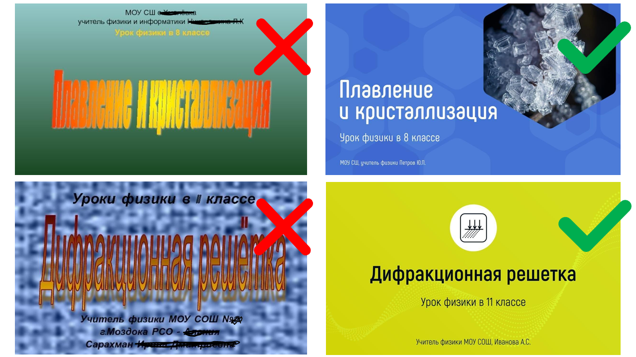
ПРИМЕР НЕКОРРЕКТНОГО
ОФОРМЛЕНИИ ТИТУЛЬНОГО СЛАЙДА

Slide 36


ПРИМЕР НЕКОРРЕКТНОГО
ОФОРМЛЕНИИ ФОНА

Slide 37
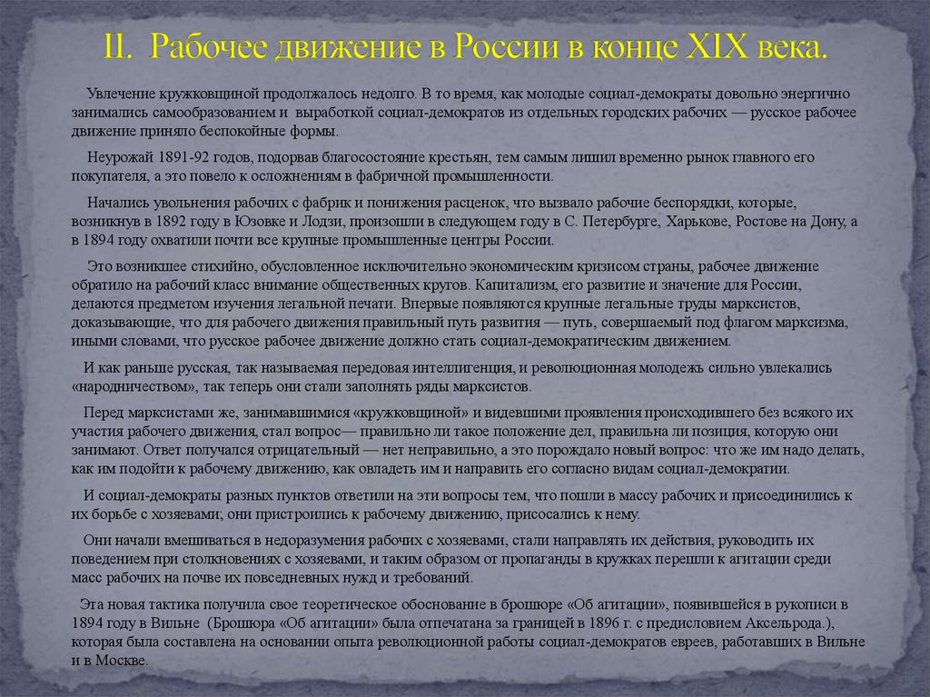
ПРИМЕР НЕКОРРЕКТНОГО
РАСПОЛОЖЕНИЯ ТЕКСТА НА СЛАЙДЕ

Slide 38

ПРИМЕР КОРРЕКТНОГО
ОФОРМЛЕНИИ ТИТУЛЬНОГО СЛАЙДА

Slide 39
ПРАВИЛА ОФОРМЛЕНИЯ
И ИСПОЛЬЗОВАНИЯ ПРЕЗЕНТАЦИЙ
3
4
Понятные и актуальные диаграммы и таблицы
Высокое качество
Используйте изображения в качестве HD,
с разрешением минимум (1280х720)
8 бесплатных фотостоков:
visualhunt.com stockvault.net
pexels.com unsplash.com
pixabay.com splitshire.com
freepik.com freestocks.org

Slide 40



ПРАВИЛА ОФОРМЛЕНИЯ
И ИСПОЛЬЗОВАНИЯ ПРЕЗЕНТАЦИЙ
5
Качественные шаблоны
6
Подходящие шрифты
Бесплатные ресурсы с шаблонами:
Используйте 1-2 шрифта на всех слайдах
Не используйте шрифты с засечками
Следите за размером шрифта
Ссылка на бесплатный шаблон и набор шрифтов: https://drive.google.com/drive/folders/1s3alrgOi0c5vIMexqqG1DSQGHkEyhfXx?usp=share_link

Slide 41
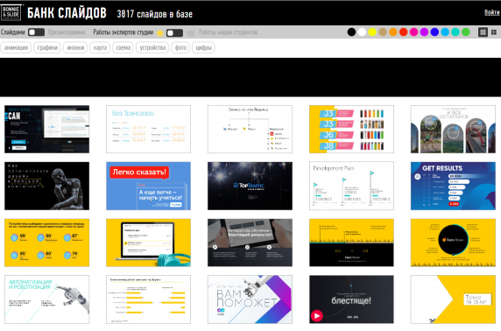
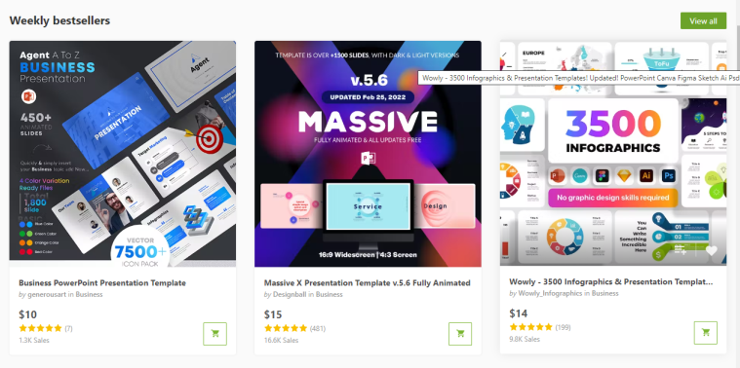
ВДОХНОВЛЯЙТЕСЬ!
Примеры современных презентаций
Банк слайдов
https://bonnieandslide.com/bank
Graphicriver
https://graphicriver.net/presentation-templates

